Slide 1




Novinky a změny v systému DÚK
od prosince 2024

Slide 2
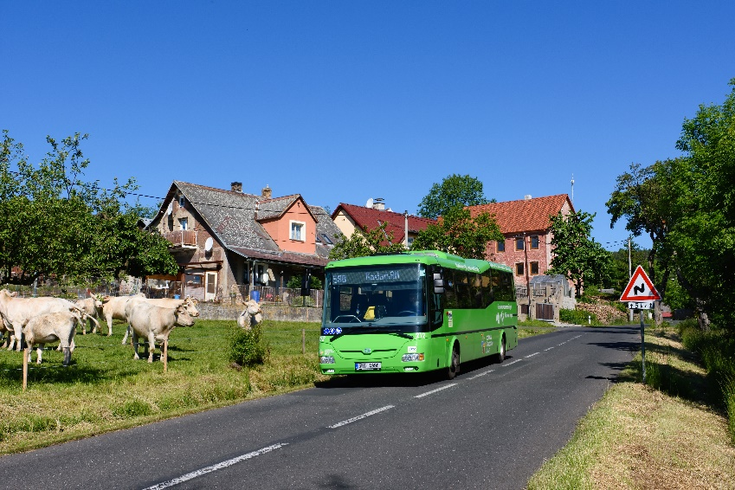
Obsah prezentace
Úvod
Novinky
  Zápatí na jízdních řádech
  Spoje na objednání
  Nové vlaky
Změny v tarifu
  Názvosloví
  Úpravy v tarifu
  Ceny jízdného
Změny jízdních řádů
  Nové linky
  Změny u autobusových a železničních linek dle jednotlivých oblastí
DÚKapka

Slide 3
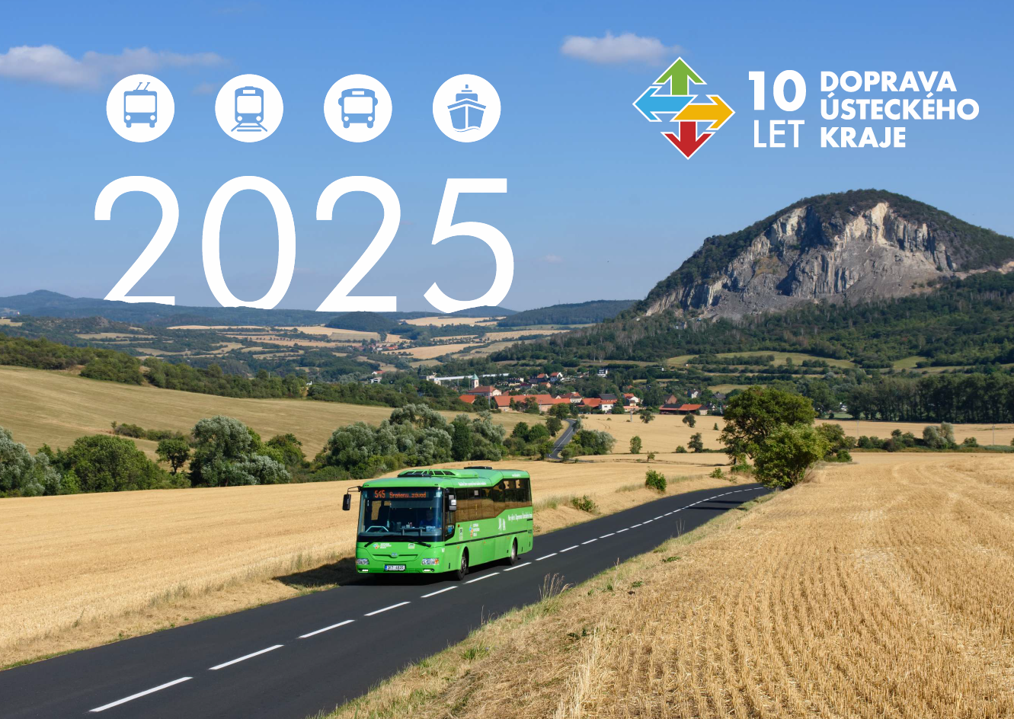

Slide 4

Úvod
Rok 2025 – 10 let DÚK
Důležité termíny
  1. 12. 2024 (mezikrajské linky)
  15. 12. 2024 (standardní termín změny JŘ)
  1. 1. 2025 (změna tarifu DÚK)
Autobusová a železniční doprava stabilní
Velká výzva – uzavření Benešova mostu v Ústí nad Labem
Podpora mobilní dopravní aplikace DÚKapka – elektronizace jízdného

Slide 5
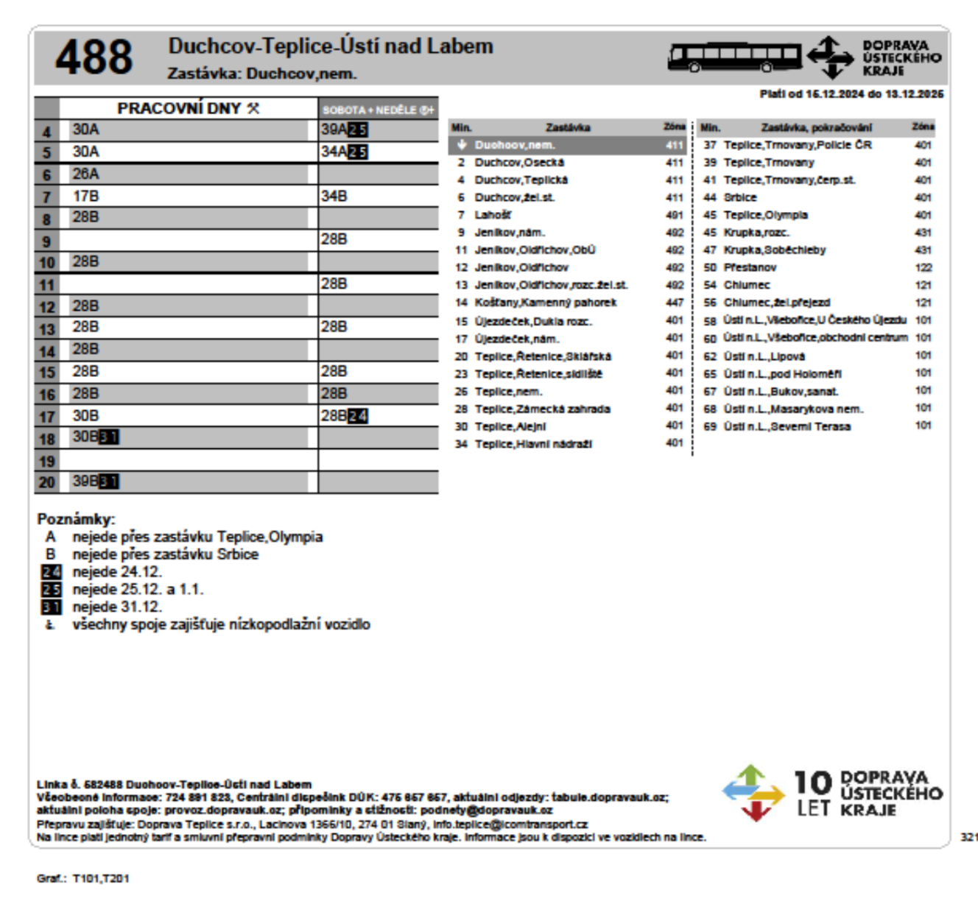
Novinky
Zápatí u jízdních řádů

Slide 6

Novinky
Zápatí u jízdních řádů

Slide 7
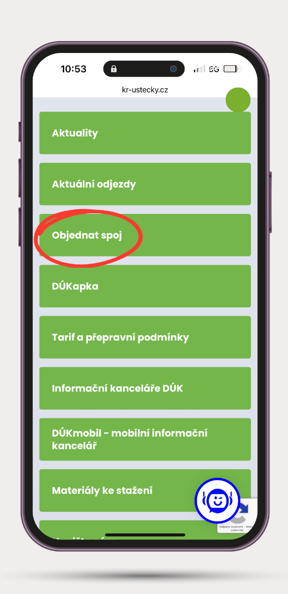
Novinky
Spoje na objednání
Rozšíření této služby
Provoz pouze v případě
potřeby ze strany cestujících
Objednání – telefonické x online
www.dopravauk.cz
Velmi malá sídla:
OHNÍČ
ČERMNÁ
MUKOV
ČERVENÝ ÚJEZD
CHUDEROVEC
LOMY
LUKOV
RYNARTICE
TÝNIŠTĚ
SUCHÁ

Slide 8
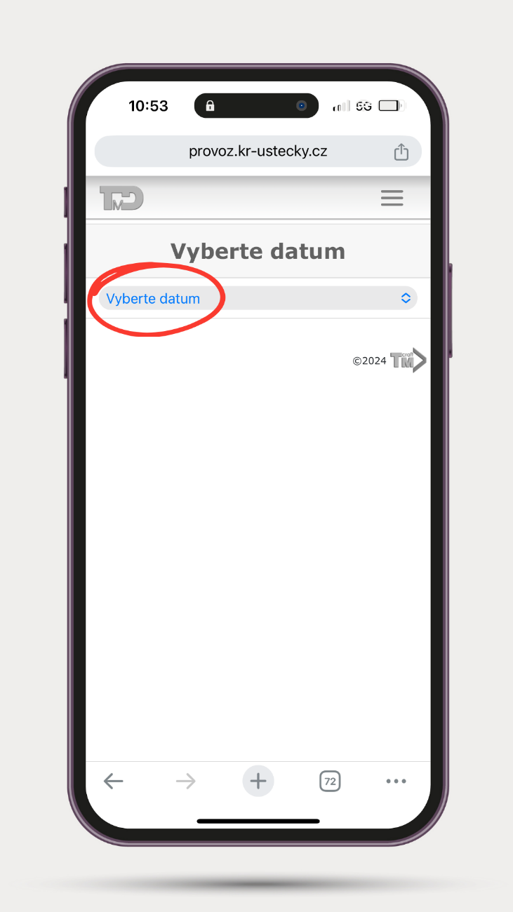
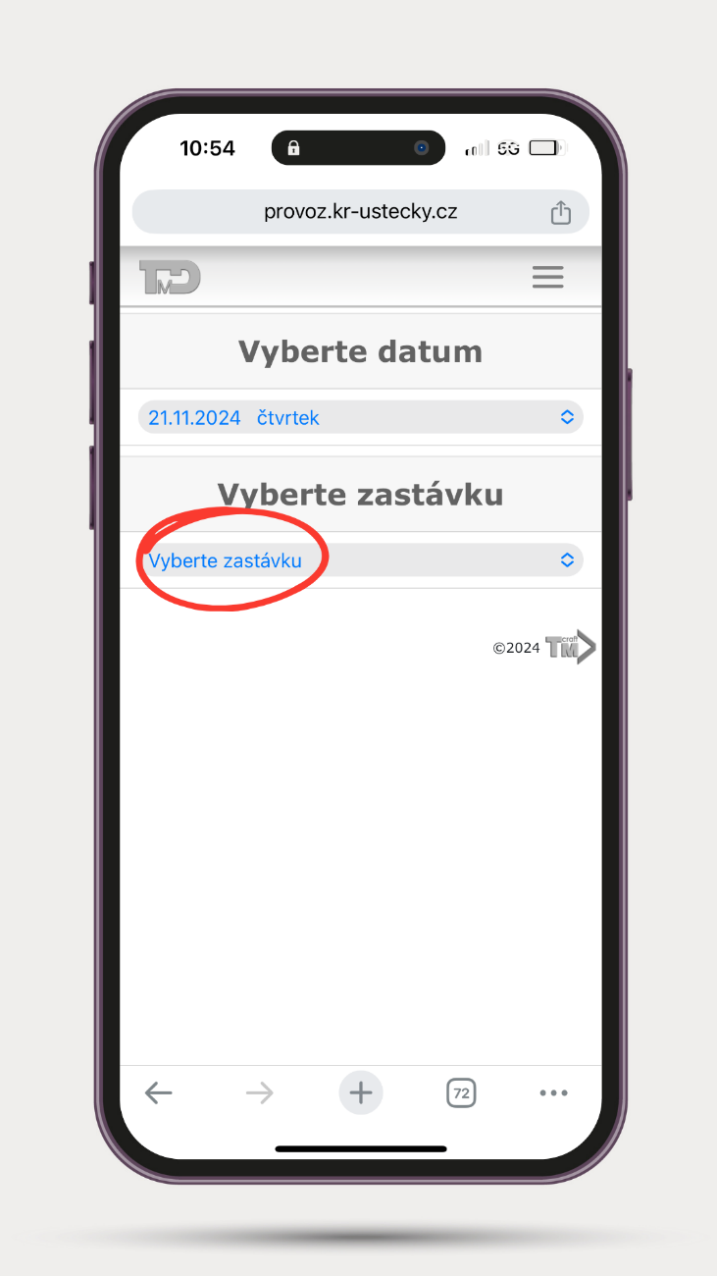
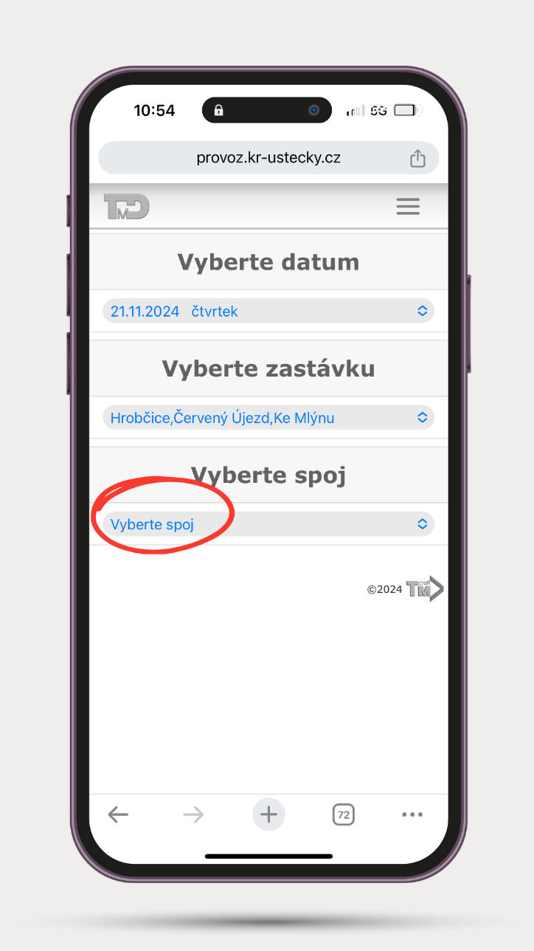
Novinky

Slide 9
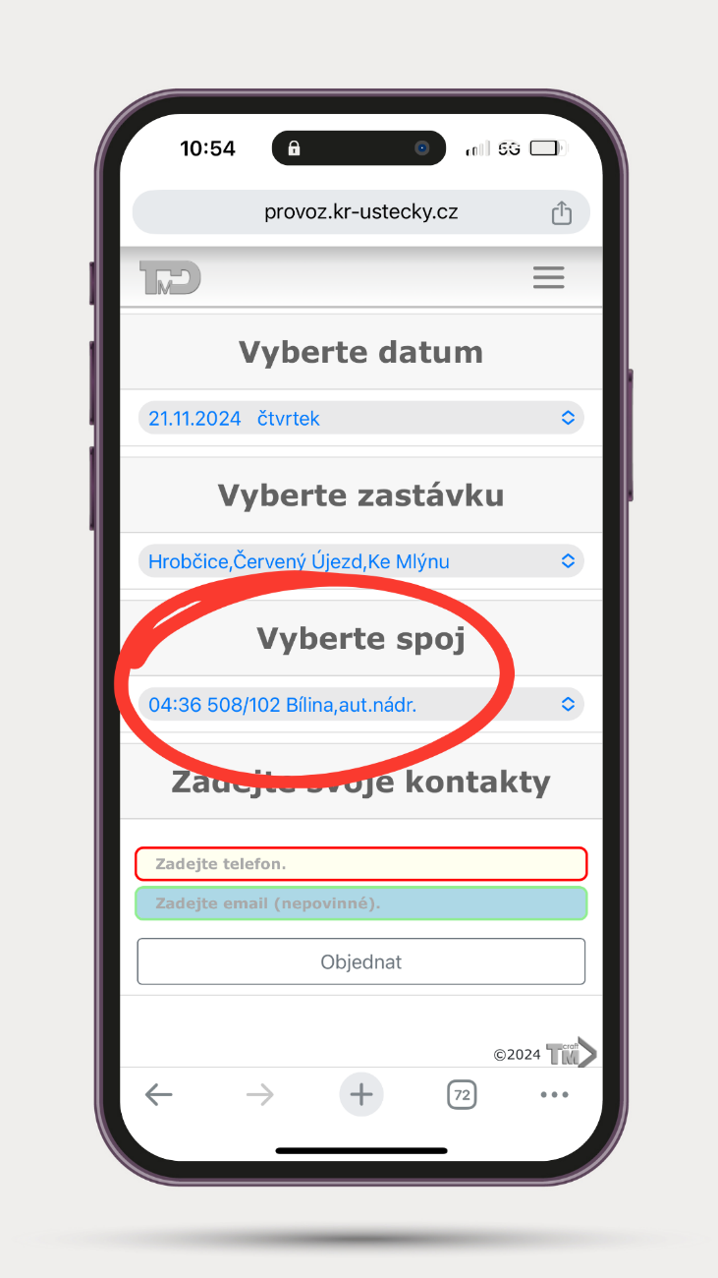
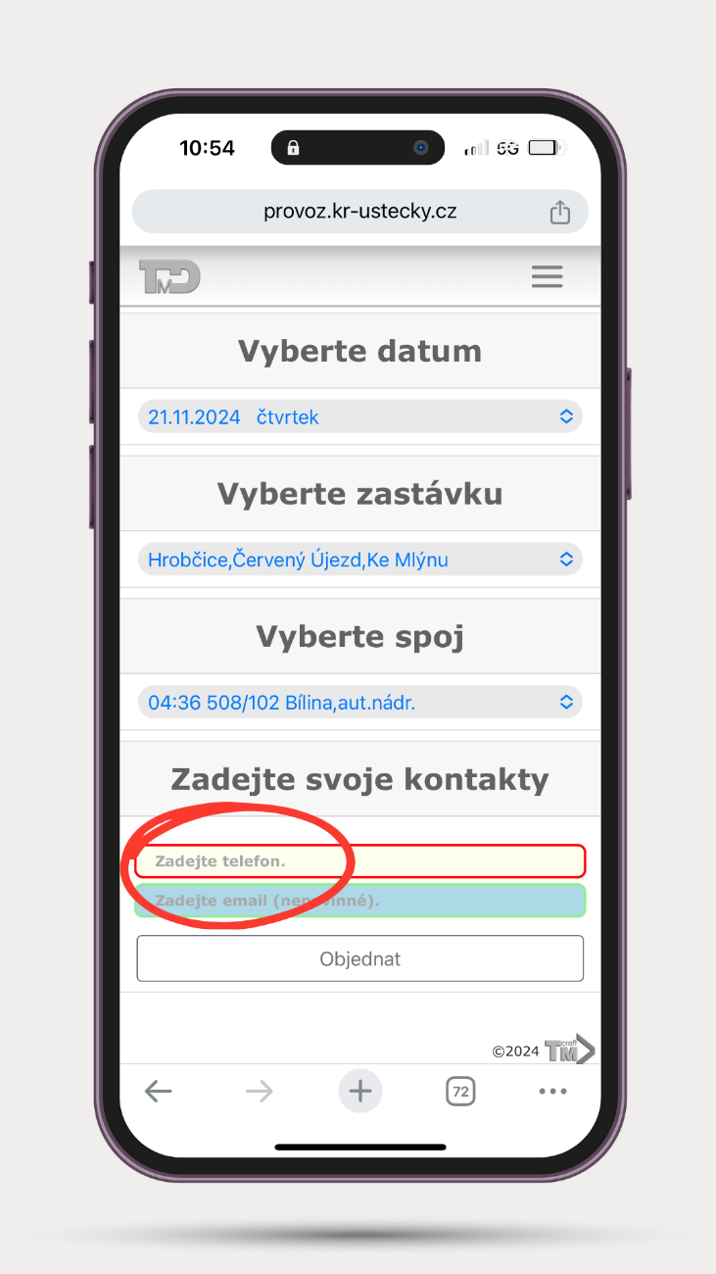
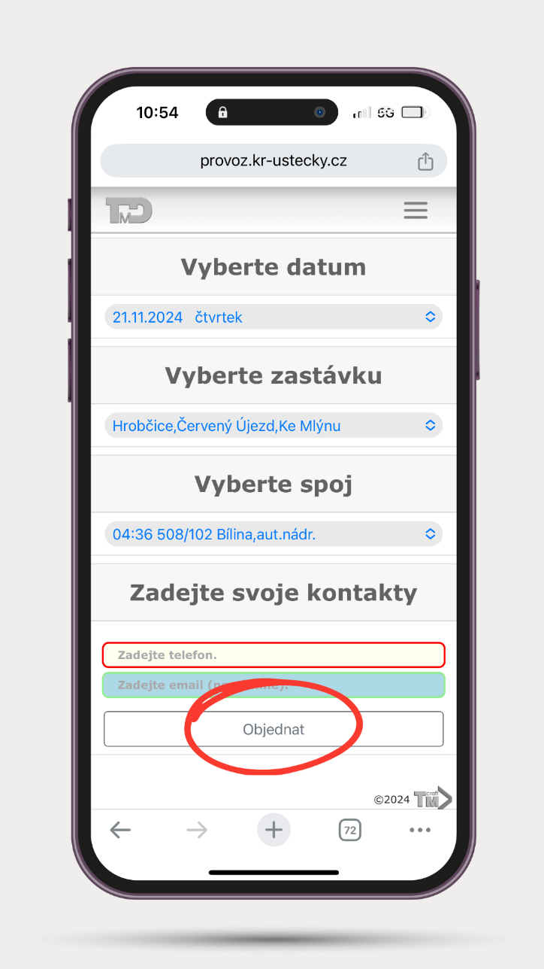
Novinky

Slide 10

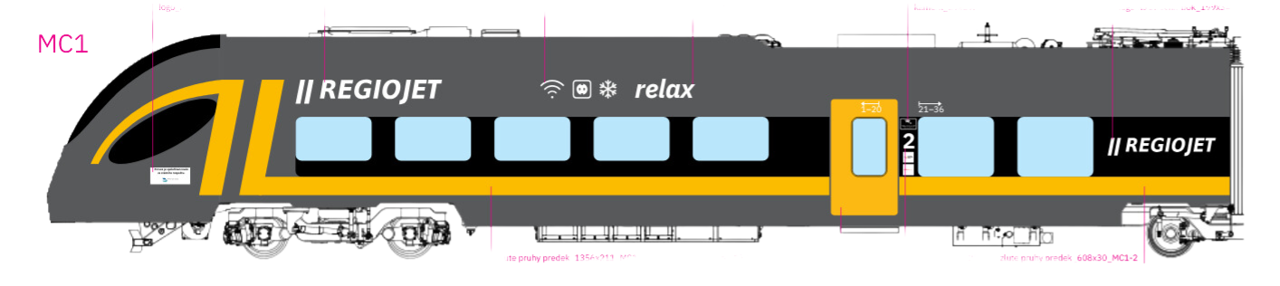

Novinky
Nový vlak v systému DÚK (objednávka MD)
  Sirius CRRC
  Linka R23 Ústí nad Labem – Lysá nad Labem
  2 jednotky hned, 3. během roku 2025
DÚK platí v úseku Ústí nad Labem - Mělník

Slide 11






Změny v tarifu
Názvosloví
  Od 1. 12. 2024
  Nové označení jízdného
  Podle nových předpisů ministerstva financí: z kategorie obyčejné jízdné se stane plné jízdné, z kategorie zlevněné zvýhodněné 50 %, z kategorie ZTP, ZTP/P bude zvýhodněné 25 % a z bezplatné přepravy zvýhodněné 0 %
ZTP, ZTP/P

Slide 12
Změny v tarifu
Ceny jízdného
  Od 1. 1. 2025
  Ceny se upravují v souladu s krajským dopravním plánem každé dva roky s ohledem na vývoj inflace v uplynulých 2 letech
  Jízdenky, jak jednotlivé, tak časové, budou od 1. ledna stát zhruba o 15 procent více.
  Cena zůstává stejná pouze u roční jízdenky pro cestování po celém Ústeckém kraji.
  Časové jízdné mohou cestující zakoupit ještě před koncem roku za stávající ceny.

Slide 13
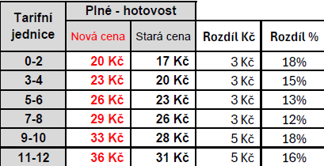
Změny v tarifu
Ceny jízdného
  Jednotlivé jízdné – krátká cesta

Slide 14


Změny v tarifu
Příklady cen
  Lovosice – Litoměřice 7denní (Plná cena)
  Žatec – Louny 7denní (Plná cena)

Slide 15


Změny v tarifu
Příklady cen
  Krupka – Teplice 30denní (Plná cena)
  Ústí nad Labem – Děčín 30denní
  (Zvýhodněná cena)

Slide 16
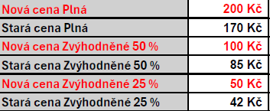
Změny v tarifu
Příklady cen
  Jednodenní síťové jízdné

Slide 17
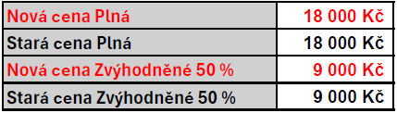
Změny v tarifu
Příklady cen
  Roční síťové jízdné

Slide 18
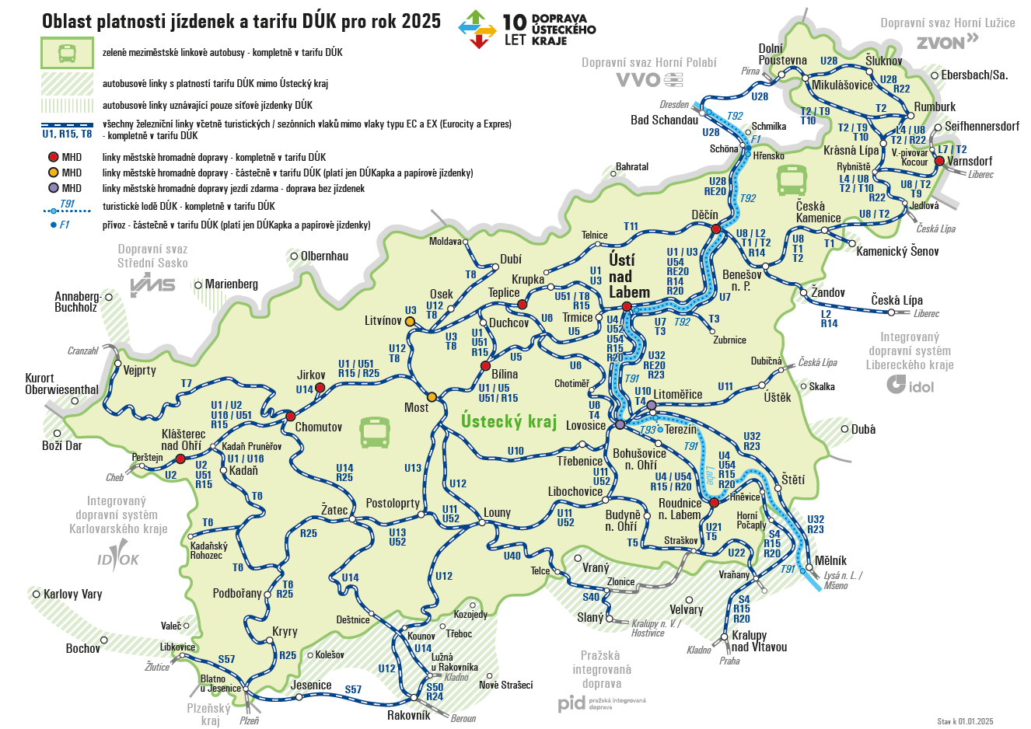

Změny v tarifu
Úpravy tarifu
  Linka U40 od 15. 12. integrovaná do DÚK až do Slaného

Slide 19
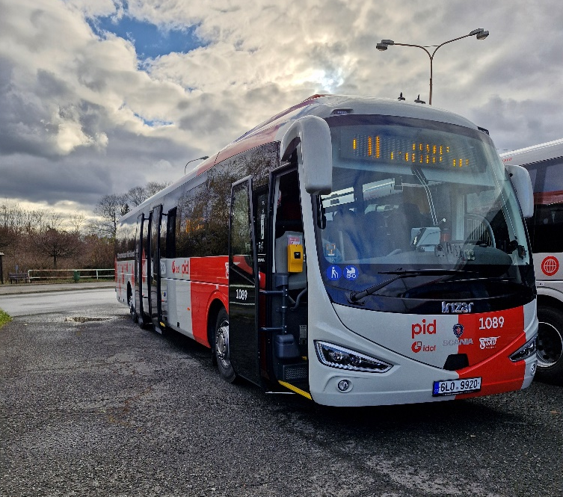
Jízdní řády
Mezikrajské linky
  Od 1. 12. 2024 nové mezikrajské linky
  400 Rumburk – Varnsdorf – Nový Bor – Česká Lípa – Praha
    Propojení Šluknovského výběžku, výrazně více spojů
  389 a 589 /nahradí zrušenou linku 701/
    389 Chomutov – Louny – Slaný - Praha, Nádraží Veleslavín
    589 Louny – Žerotín - Hořešovice
  708 Panenský Týnec – Klobuky – Slaný
  711 Louny – Ročov – Rakovník

Slide 20
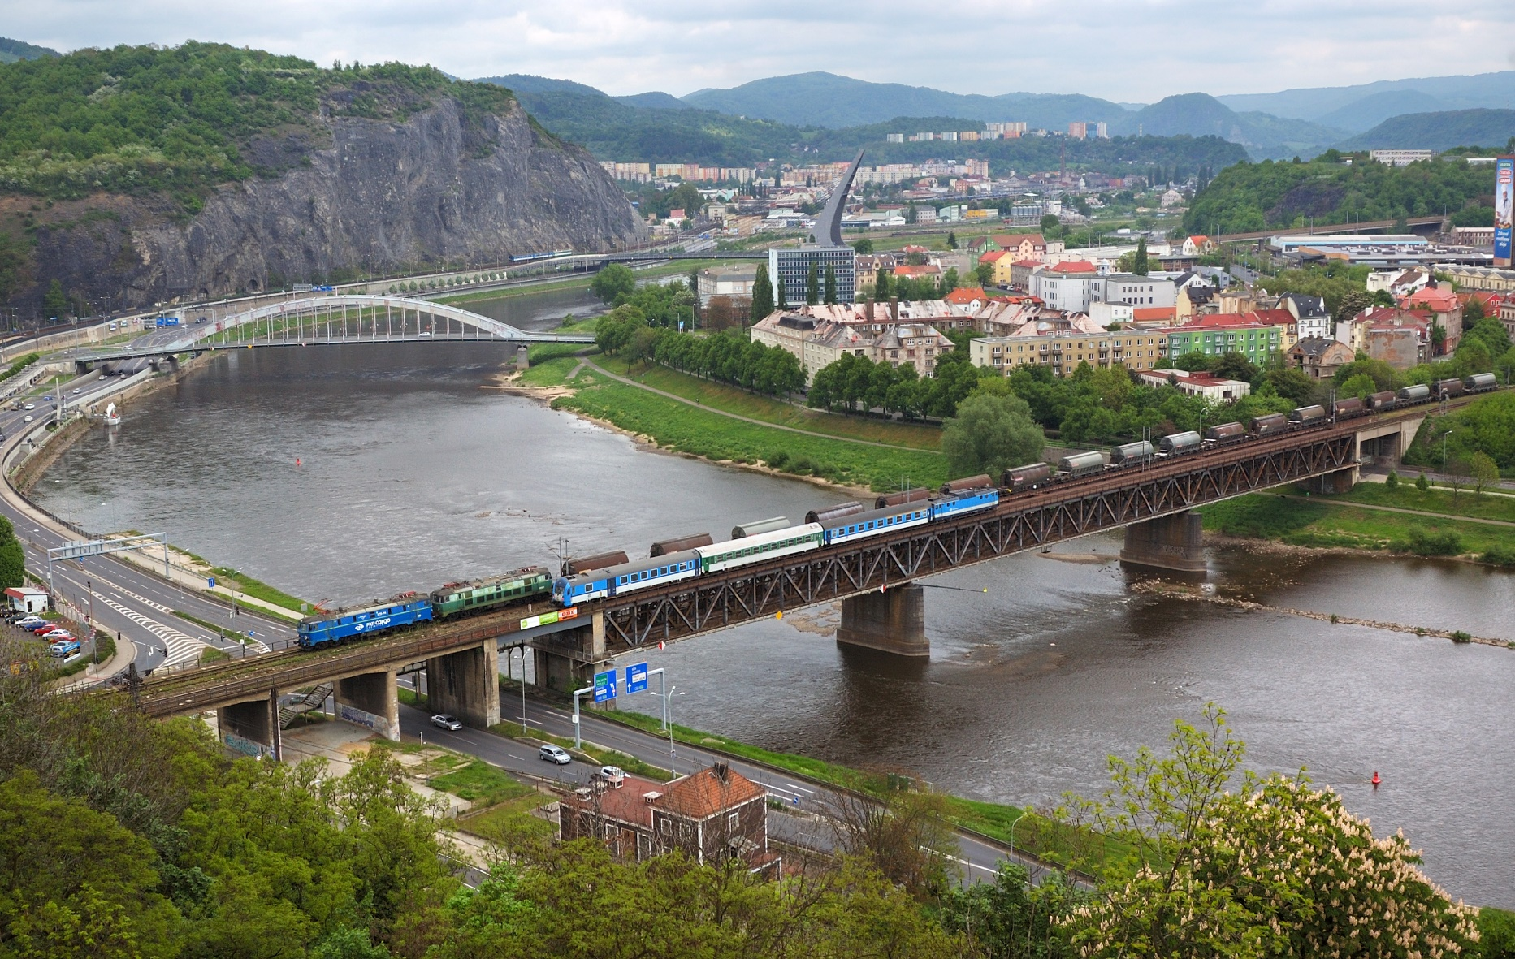
Jízdní řády
Ústecko – uzavření Mostu Dr. E. Beneše
ODE DNE VYHLÁŠENÍ

Slide 21
Jízdní řády
Opatření – Benešův most
  Posilová doprava kvůli uzavření Mostu Dr. Edvarda Beneše
  Vlak U0 Ústí n. L. západ – Ústí n. L. Střekov
  Souhrnný interval vlaků U0, U7, U32, R23 cca 30 min
  Autobusové linky 450, 451, 452 a 453 budou rozdělené, v pracovní dny v čase 5 až 19 hod., s předpokládanou návazností v centru Ústí
  nad Labem
  MHD - v pracovní dny, v čase 6 až 19 hod., budou linky č. 73, 80 a 81 rozdělené, u linky č. 81 s předpokládanou návazností v centru Ústí nad Labem
  Nová linka „X“: trasa ZPA (Střekov) – Výstupní (Krásné Březno) – Pod Vyhlídkou (Krásné Březno)
  Nová linka „Y“: trasa Nové krematorium – Kamenný Vrch – Karla IV. – Střekov nádraží – ZPA / navazující na vlaková spojení nádraží Střekov / nádraží Západ
  Termín zahájení prací se posouvá na začátek roku 2025

Slide 22
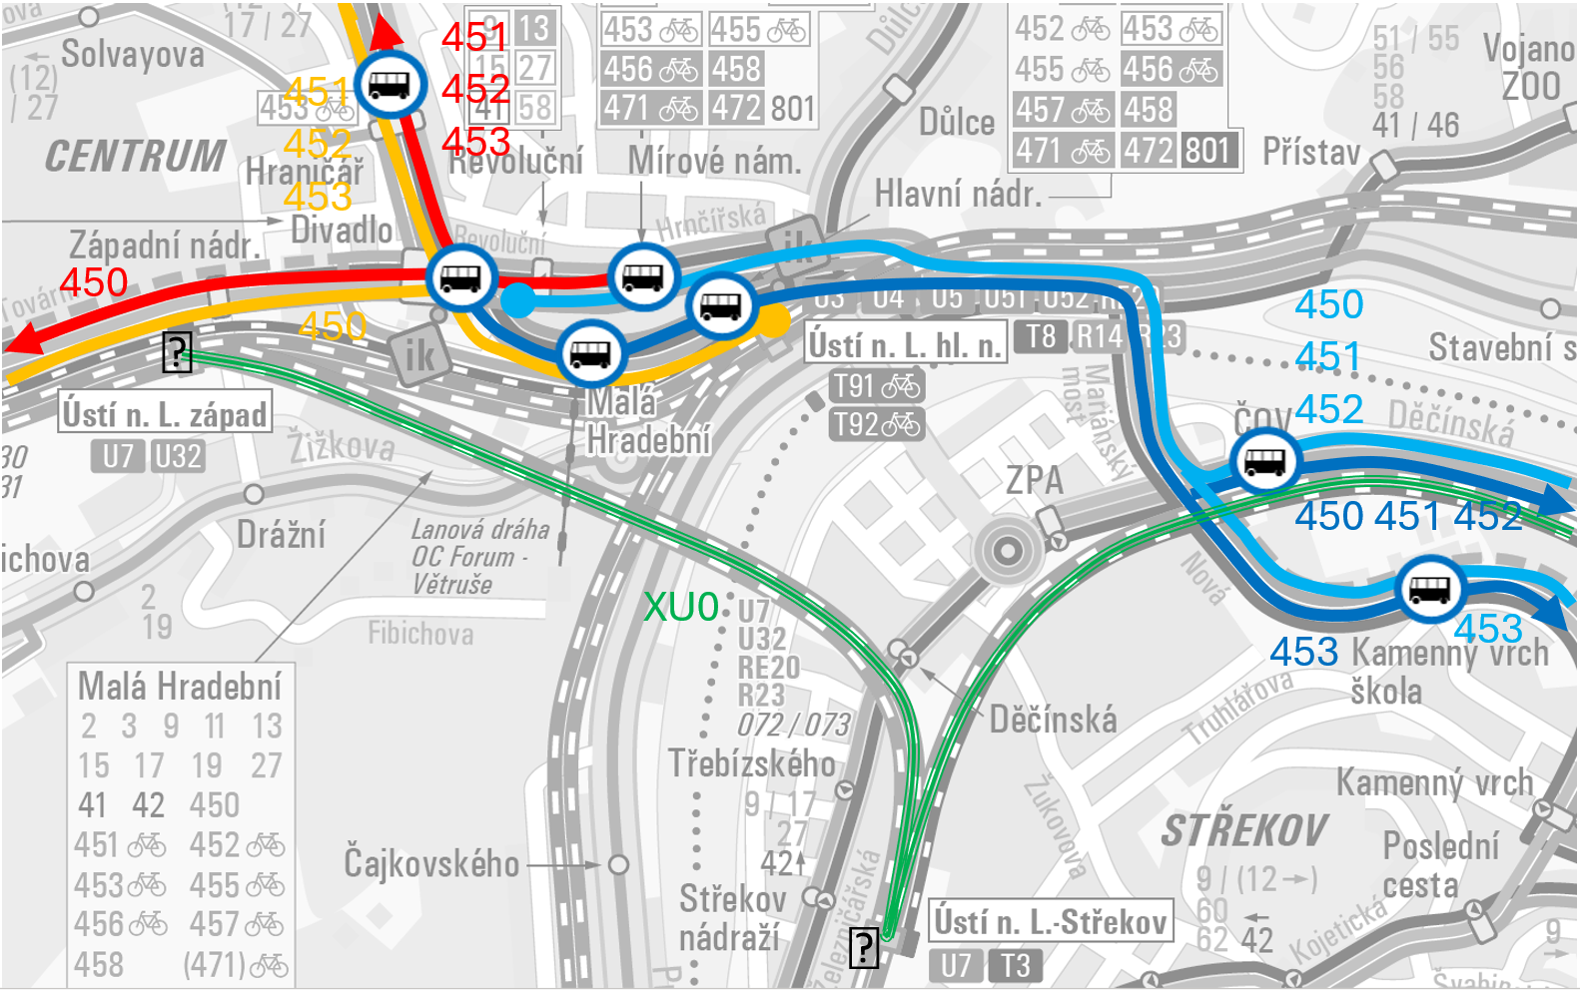
Autobusové linky
Ústecko

Slide 23
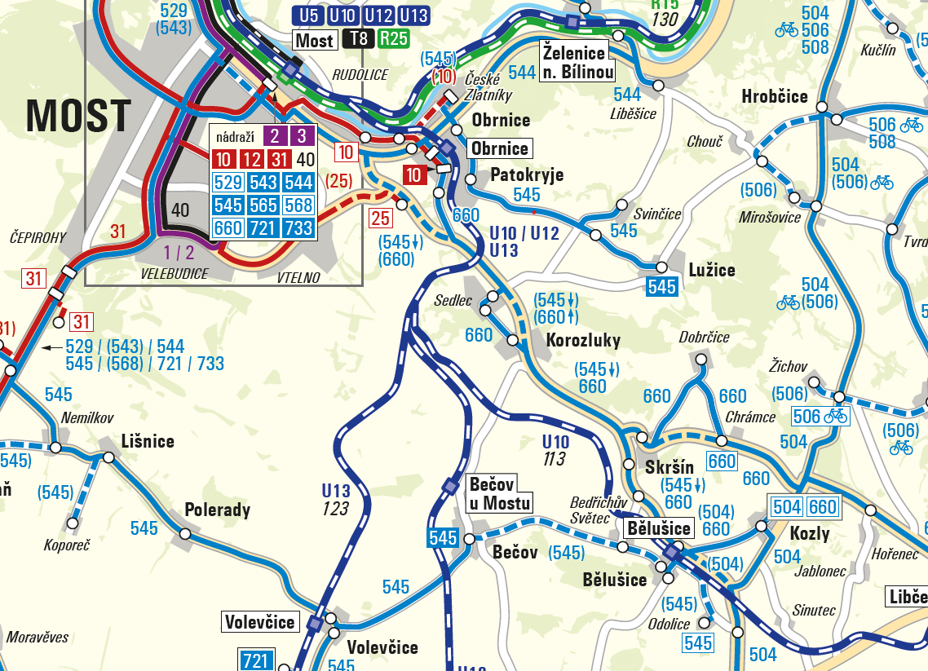
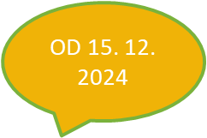
Autobusové linky
Lovosicko/Mostecko/Lounsko
  Nová koncepce linky 660 /pojede přes Korozluky/
    Nahradí obsluhu MHD č. 10

Slide 24
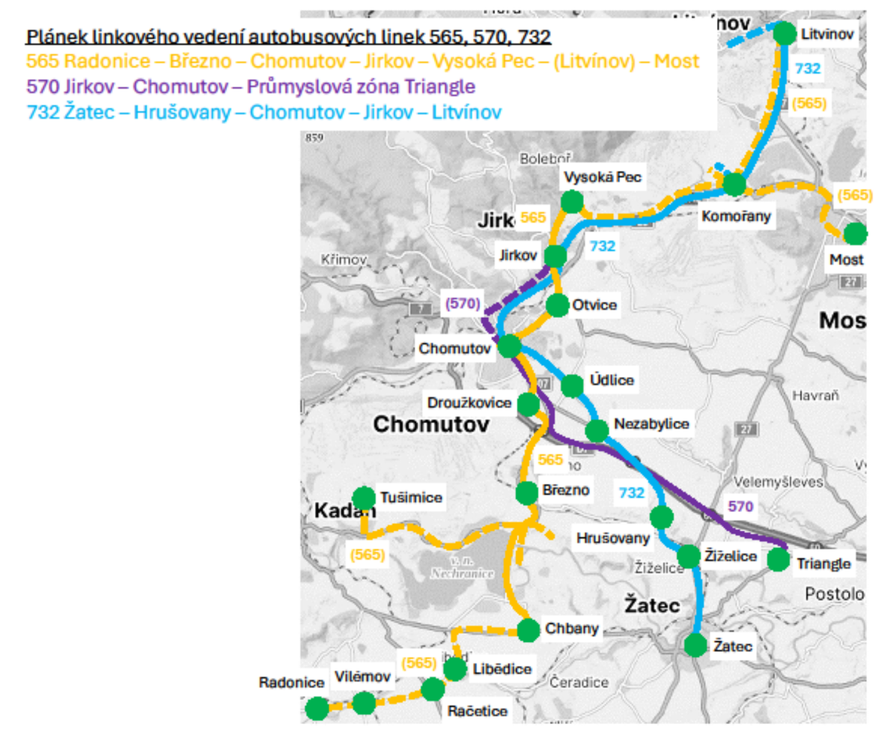
Autobusové linky
Chomutovsko
  Zrušení linek 564 a 571
  Linku 564 nahradí prodloužená linka 732 Žatec – Chomutov
  – Litvínov
  Linku 571 nahradí 565
  Most – Chomutov
  – Radonice
  Linka 570 bude
  posílena a nahradí 565
  do PZ Triangle

Slide 25
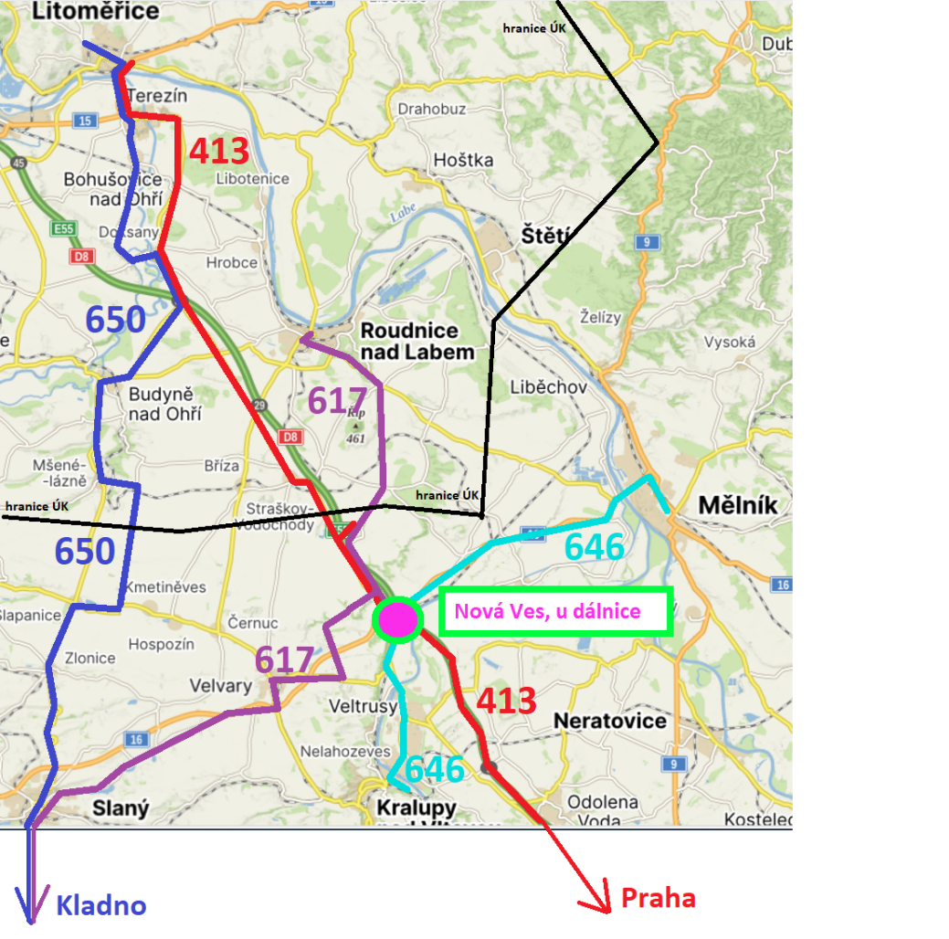
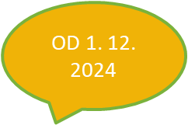
Autobusové linky
Litoměřicko
  Linka 650 pojede nově až do Kladna /s DÚK až do Slaného/
  Nová linka 617 /za 646/ prodloužená přes Slaný do Kladna

Slide 26
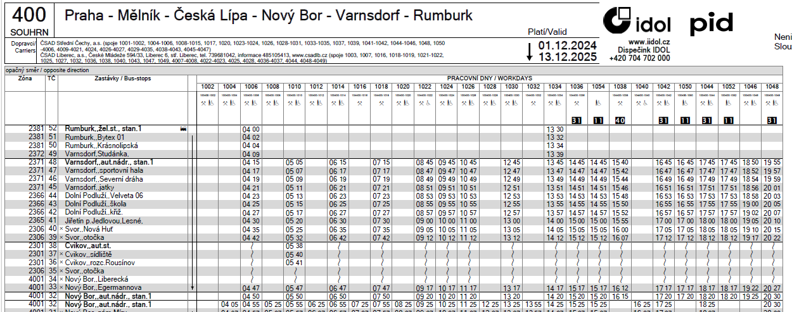
Autobusové linky
Děčínsko/Šluknovský výběžek
  Od 1. 12. 2024 mezikrajská linka 400 Rumburk – Varnsdorf – Nový Bor – Česká Lípa – Praha
    Podpora DÚK
    Výrazně více spojů

Slide 27
Autobusové linky
Teplicko
  Přidání ranních spojů pro lepší návaznost na první vlakové spoje
  Změna koncepce – úprava linkového vedení
    Zlepšení návazností na vlaky
    Stabilizace provozu u linek se zpožděním

Slide 28
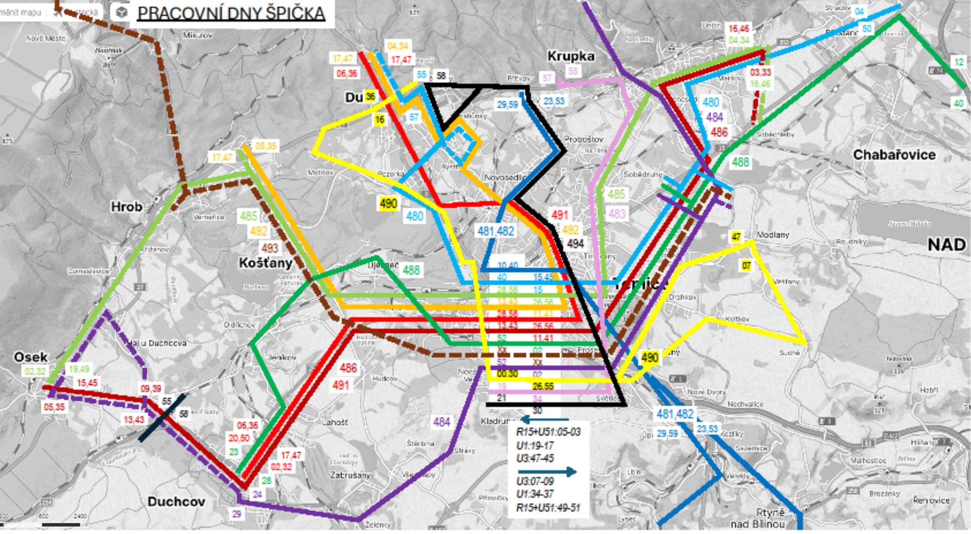
Autobusové linky
Teplicko

Slide 29
DÚKapka
  Podpora aplikace v rámci kampaně
  Cíl: elektronizace jízdného
  K 26. 11. 2024 130 519 aktivních / 59 786 registrovaných
  Nové funkce /nejnovější aktualizace/
    Možnost vrátit zakoupenou neaktivovanou jízdenku
    Sledování polohy spoje na mapě
    Nové jazykové verze
    Odkazy na sociální sítě Facebook a Instagram
  Kromě vlastní aplikace IDOS, do budoucna i Můj vlak

Slide 30
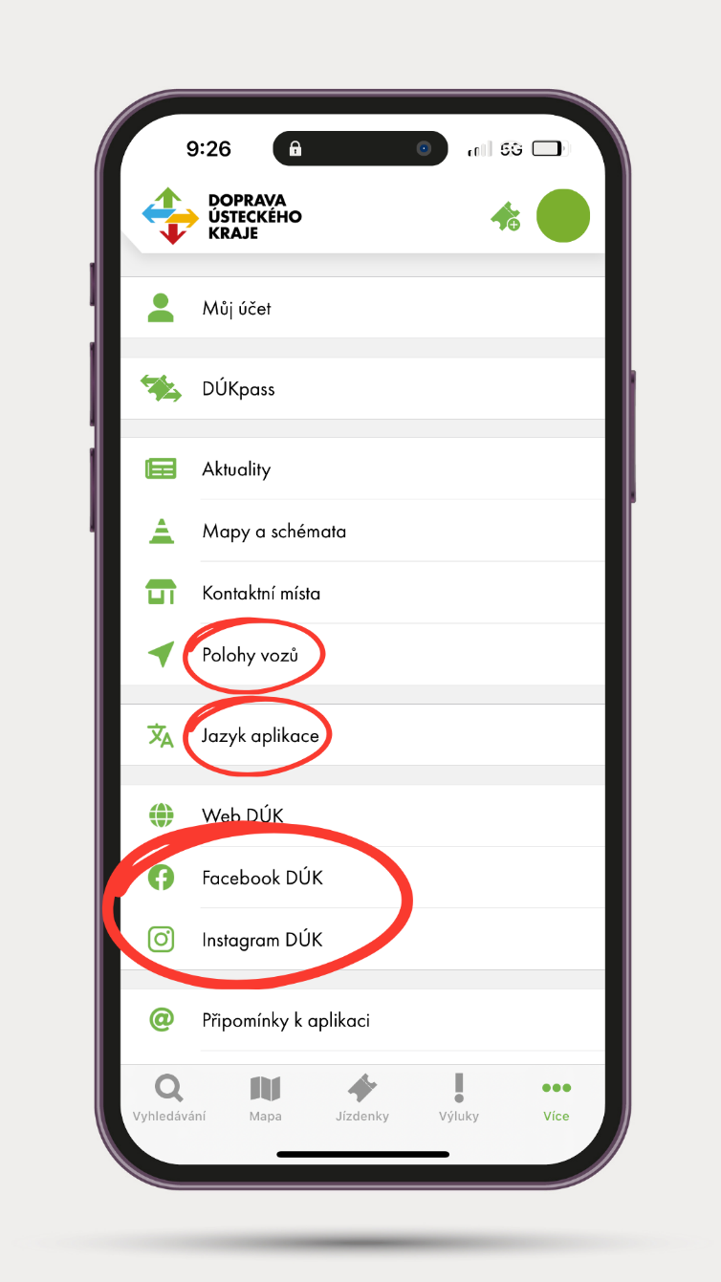
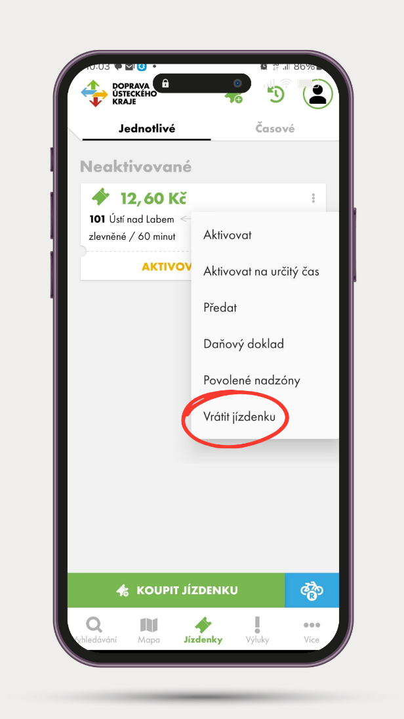
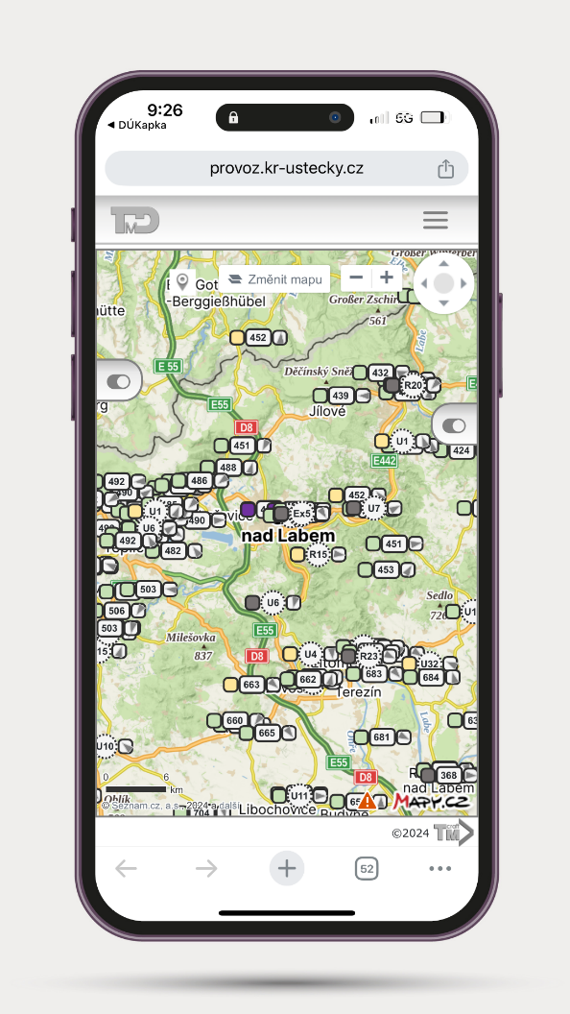
DÚKapka

Slide 31
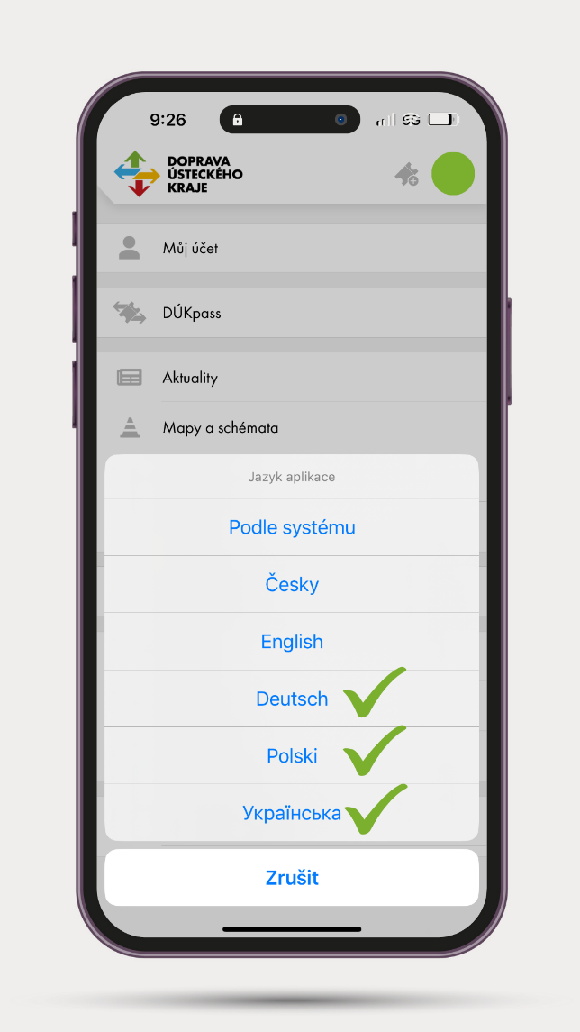
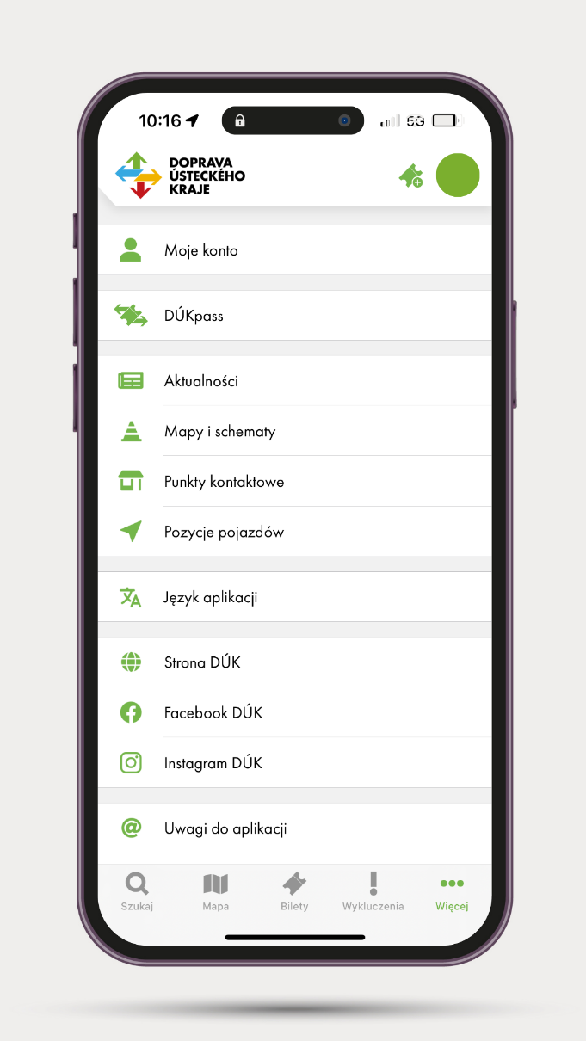
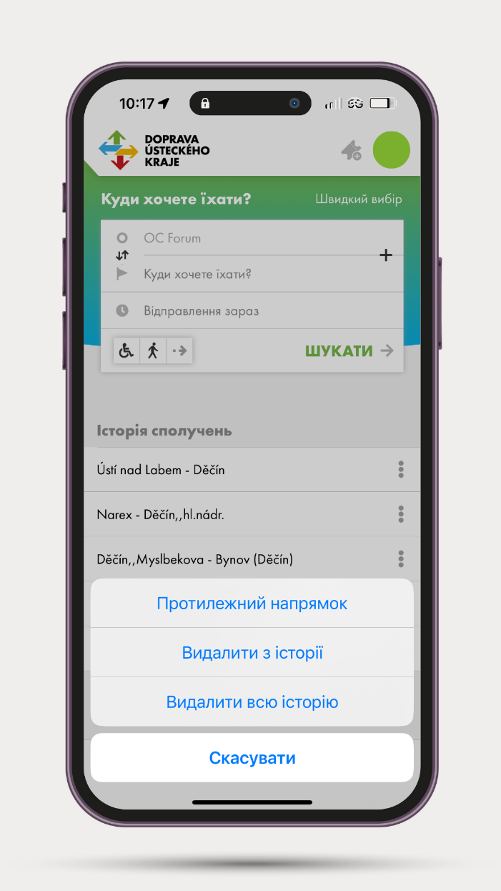
DÚKapka

Slide 32





Slide 33
Děkujeme Vám za pozornost!

